Slide 1

Nová zmluva 1
© Jaroslav Maďar

Slide 2
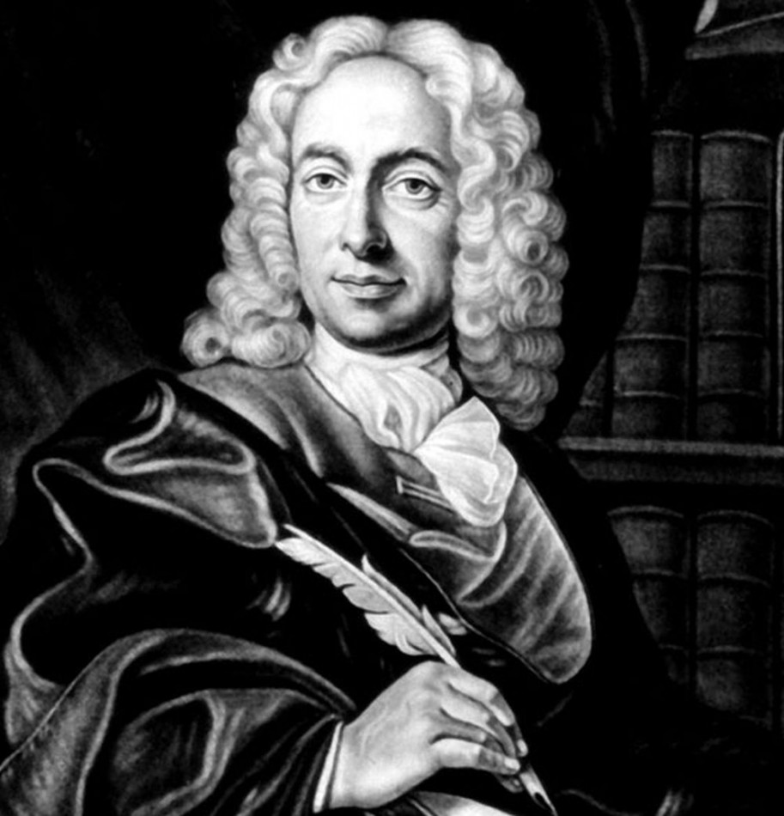
Matej Bel (1684-1749)

Slide 3
Novozmluvné predmety
Nová Zmluva 1:
  Pozadie Novej Zmluvy
    Sleduje: historické, kultúrne a náboženské pozadie
  Úvod do Novej Zmluvy
    Sleduje: Text a kánon, autorstvo, adresátov, dátum, miesto a obsah spisov
Ďalšie novozmluvné predmety:
  Teológia Novej zmluvy
  Exegézy Novej zmluvy

Slide 4
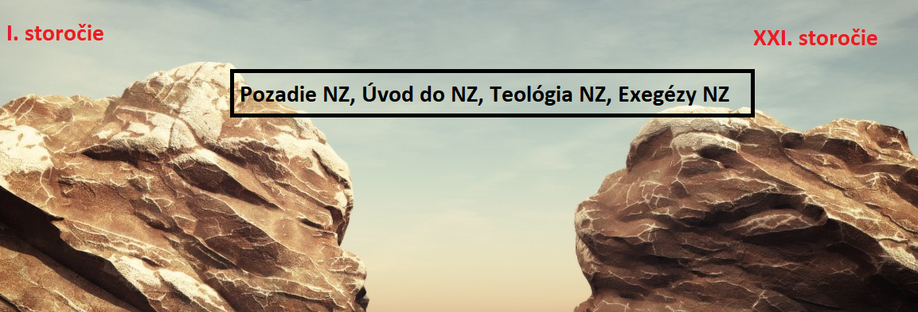
Načo mi to bude? Nestačí veriť?
I. storočie XXI. storočie
Priepasť: časová, kultúrna, náboženská, sociálna, politická
  Predmety NZ pomáhajú pochopiť situáciu, do ktorej bola NZ písaná
  Získané poznatky transponovať do súčasnej situácie

Slide 5
Podmienky absolvovania kurzu
Povinná literatúra
  Gábriš: Dejiny novozmluvnej doby
  Fazekaš: Úvod do Novej zmluvy
Hodnotenie
  SP+VT
Seminárna práca (20 b)
  Dejinné, kultúrne a náboženské pozadie Tessaloník
Vedomostný test (80b)

Slide 6
Dejiny predmetu Pozadie NZ
Predmet má rôzne názvy:
  Dejiny nz doby (z nem. Zeitgechichte)
  Archeológia NZ (katolíci, pravoslávni)
Najmladšia novozmluvná disciplína (od 1862)
Mathias Schneckenburger: Vorlesungen über neutestamentliche Zeitgeschichte (Frankfurt 1862) – jeho prednášky vydané posmrtne
  Reakcia na tézu Baura – „kresťanstvo je produktom rozkladu rímskej ríše“
  Vykreslením pomerov doby začiatku kresťanskej cirkvi chcel prispieť k správnemu pochopeniu NZ

Slide 7
Adolf Hausrath – Neutestamentliche Zeitgeschichte (1868-1874) 3.zv.
  opisuje oddelene svet židovstva a helenizmu.
Emil Schürer – Lehrbuch der neutestamentlichen Zeitgeschichte (1874)
  venoval sa hlavne židovstvu – základné dielo pre pozadie NZ
  podrobný prieskum židovstva, jeho zvyklostí, kultúrnych a náboženských ustanovizní v Ježišovej dobe.
  Vykreslil vplyv židovstva na okolie ako aj vplyv okolia na židovstvo.
Oscar Holtzmann – Neutestamentliche Zeitgeschichte (1906)
  veľký dôraz na nábožensko-mravný obsah židovstva
Paul Wendland – Die hellenistisch-römische Kultur in ihren Beziehungen zu Judentum und Christentum (1907)
  venuje sa helenizmu, jeho dejinám, náboženstvu, vzťah helenizmu k židovstvu a naopak.

Slide 8
František Žilka – Dějiny novozákonní doby (1925)
  viac sa venuje židovstvu ako helenizmu.
Ethelberg Stauffer – Jerusalem und Rom (1957)
  spracovanej celej látky pozadia NZ, všíma sa aj qumránske texty.
Werner Foester – Neutestamentliche Zeitgeschichte (1956, 2 diely)
  Prvý diel: o dejinách židovstva a pomeroch židovstva za Ježišových čias a to po stránke politickej, hospodárskej a sociálnej. Spomína náboženské skupiny, chrám a zákon.
  Druhý diel: podrobné dejiny rímskej ríše po Domitiana, politické prúdy v Ríme, politické, spoločenské, kultúrne a náboženské pomery v Ríme, všíma si aj filozofiu a mysterijné kulty.

Slide 9
Leonhard Goppelt – Die apostolische und nachapostolische Zeit (1965)
  dôraz na miesto kresťanstva v prostredí tej doby.
Bo Riecke – Neutestamentliche Zeitgeschichte (1965)
  Rozsiahle obdobie 500 pnl – 100 nl
  celé svetové dianie je predmetom dejín novozmluvnej doby;
  Kristus a cirkev priniesli vyplnenie židovstva.
Jindřich Mánek – Když Pilát spravoval Judsko (1980)
  Vybrané kapitoly z otázok Pozadia NZ
Veľa informácií k predmetu nájdeme v biblických slovníkoch

